Slide 1
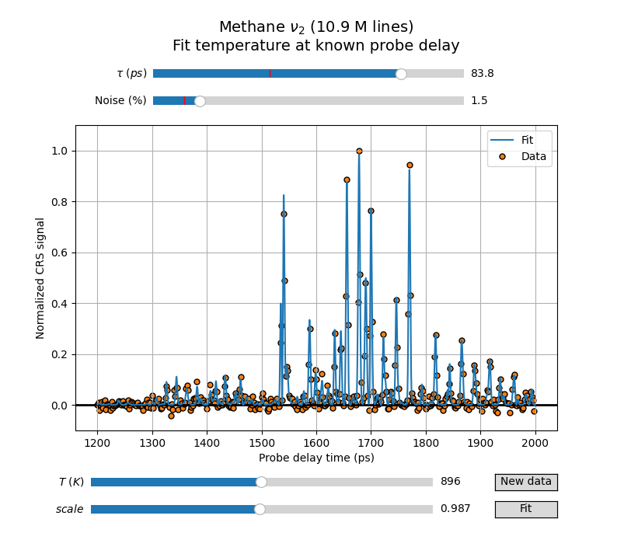
3
4
2
1
5
7
6
8

Slide 2
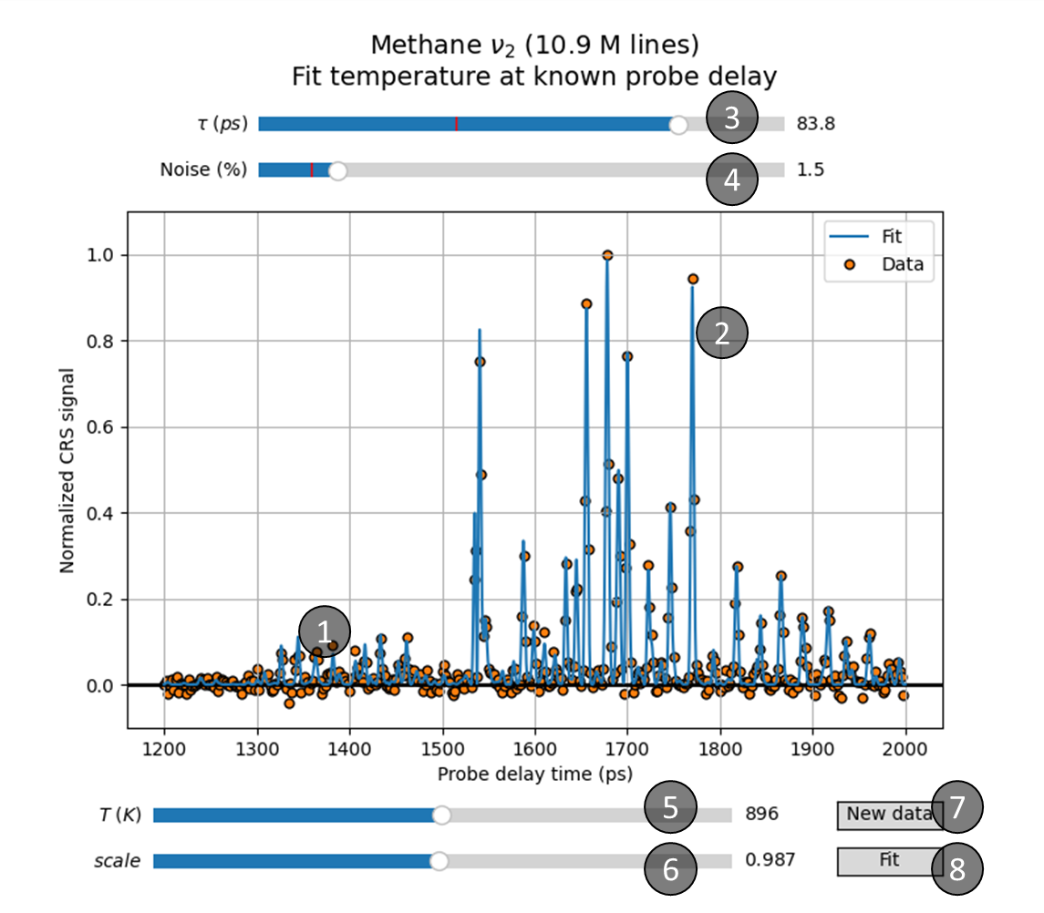

Slide 3
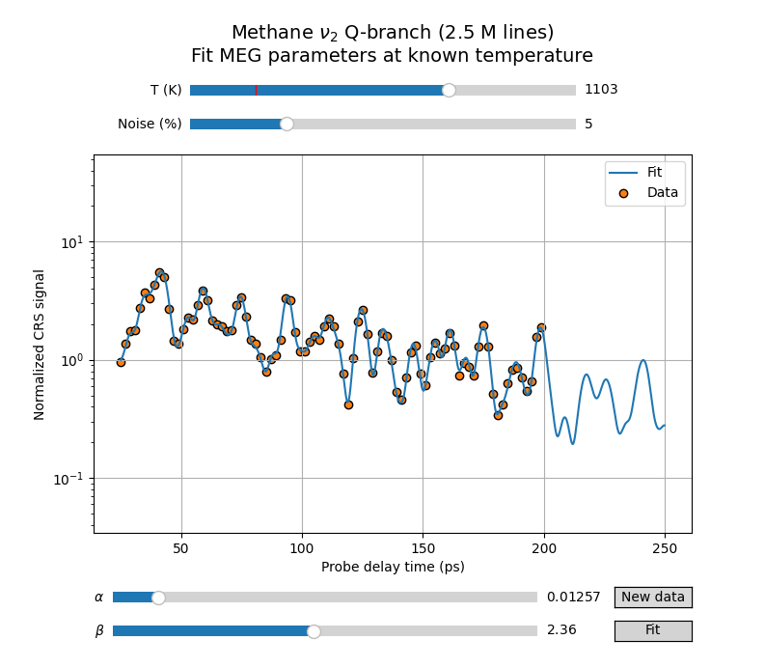
3
4
1
2
6
5
7

Slide 4
